Slide 1

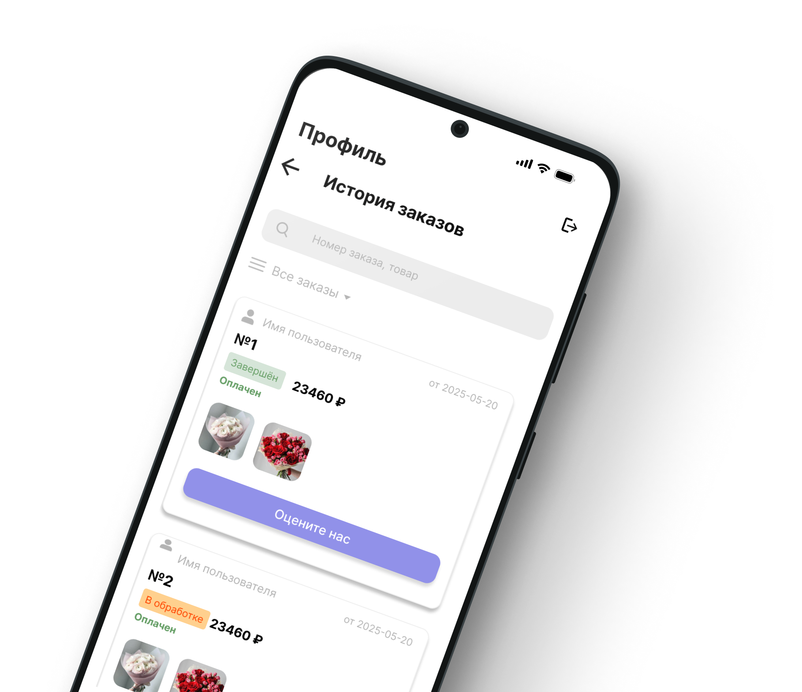
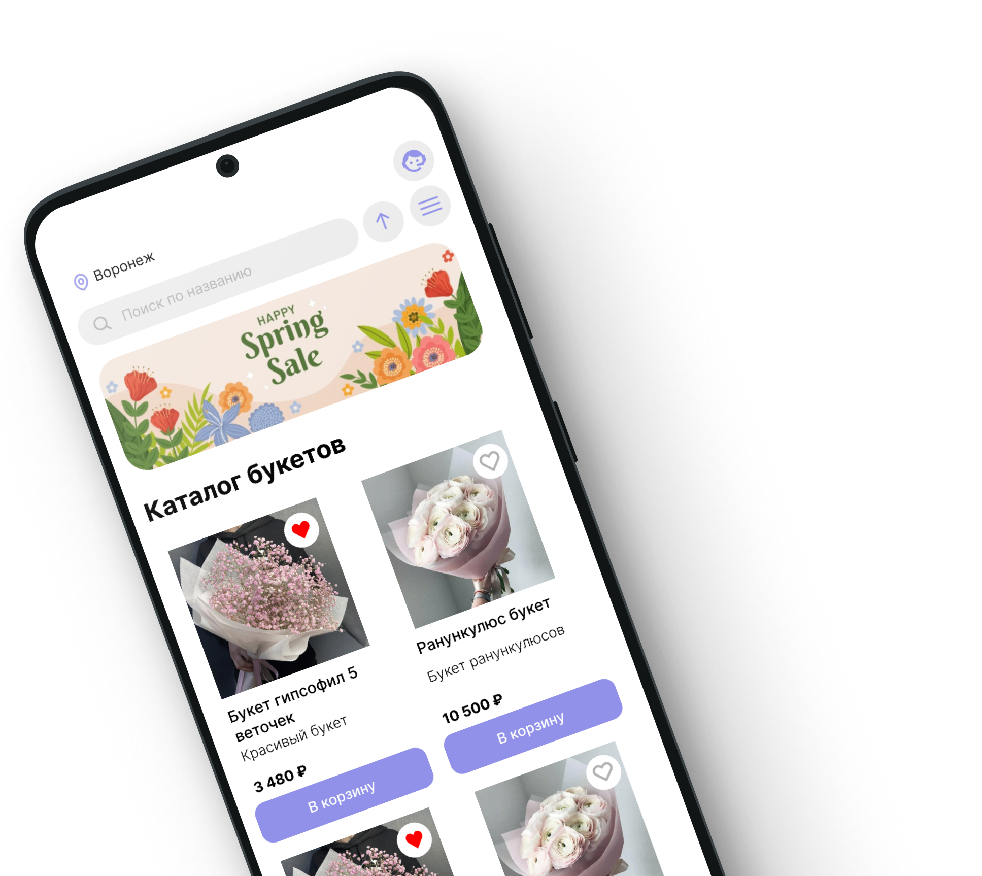




giftly
Ваши подарки, наши заботы
+
9:41
9:41
Giftly
+
Сервис по заказу цветов и подарков
1 группа 4 команда
26.05.2025
01

Slide 2




giftly
Ваши подарки, наши заботы
Проблема
Сложность в продвижении своего продукта на начальном этапе.
Продавцы
Сложности в подборе определённого букета или подарка из тысячи товаров;
Покупатели
02

Slide 3




giftly
Ваши подарки, наши заботы
Женщины
Мужчины
И для себя, и для друзей, коллег, семьи Эмоции от покупки Более чувствительны к цене Персонализированные предложения
Для любимого человека и семьи Привязка к событиям Менее чувствительны к цене Предпочтение готовым решениям
55%
45%
03

Slide 4





giftly
Ваши подарки, наши заботы
Решение
Клиенты и Продавцы в одном пространстве!
Выбрав нашу платформу Вы сможете:
Получить рекомендацию нужного товара по вашему запросу
Стать продавцом и сразу начать работать с клиентами
Получить доступ к системе стастики продаж
Получить доступ к системе стастики продаж
Получить доступ к системе стастики продаж
Получить продвижение своего товара
04

Slide 5

giftly
Ваши подарки, наши заботы
Аналоги
Сервисы
Тип
Фильтры
Статистика продаж
ИИ
Партнерство*
Агрегатор
Бесплатно, комиссия 5-7%
Собственный онлайн-магазин
-
Бесплатно, комиссия 20%
Агрегатор
05
*возможность стать продавцом

Slide 6

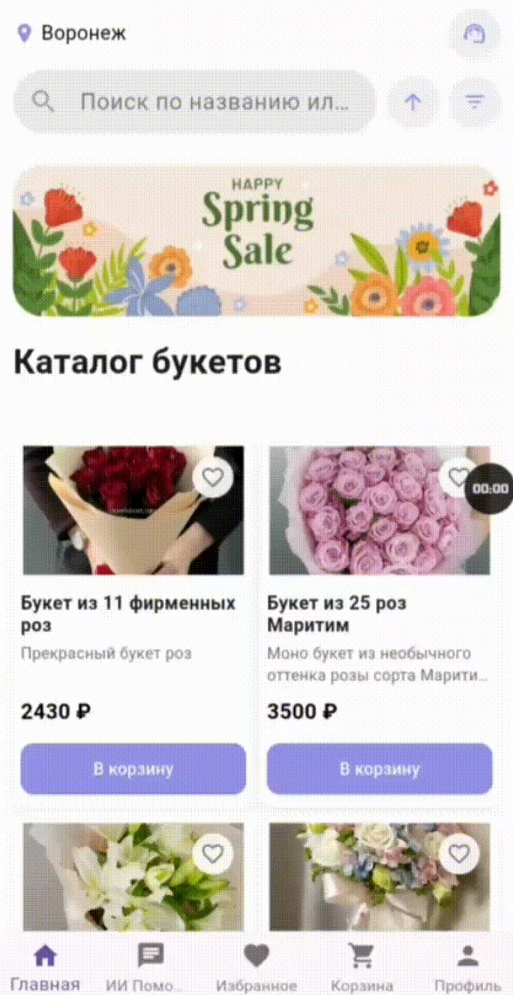
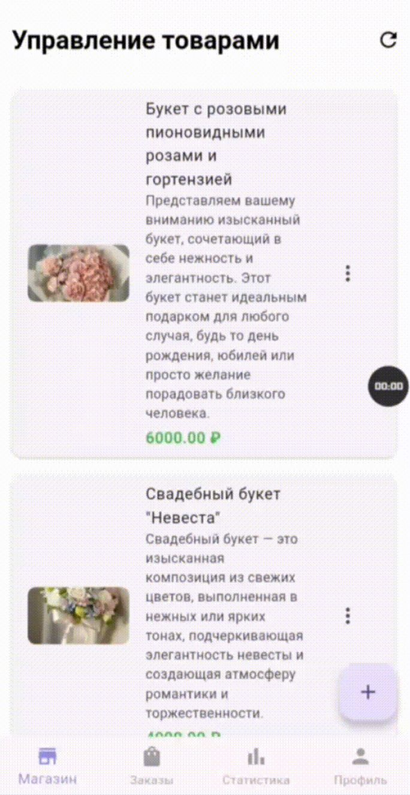
giftly
Ключевые сценарии: Работа с заказами
06
Покупатель
Продавец

Slide 7

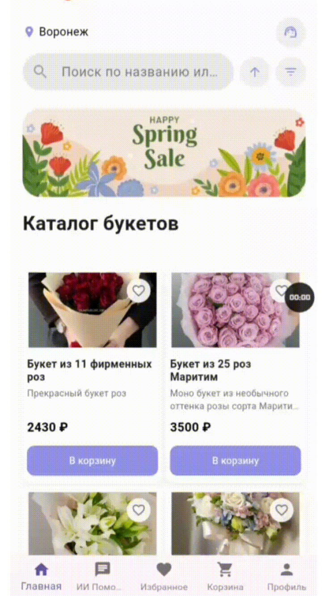
giftly
Ключевые сценарии: Работа с избранным
07

Slide 8

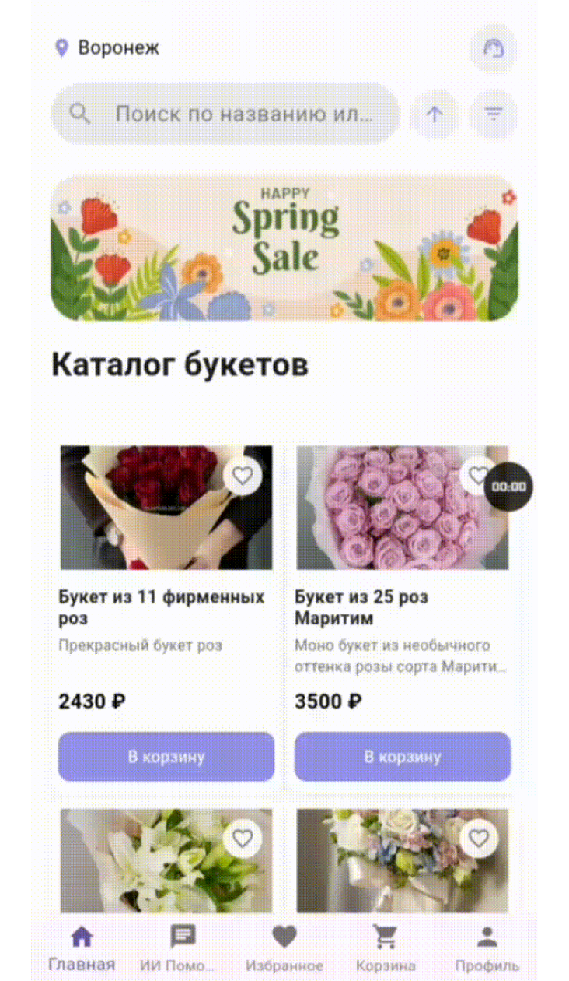
giftly
Ключевые сценарии: Работа с данными
08

Slide 9
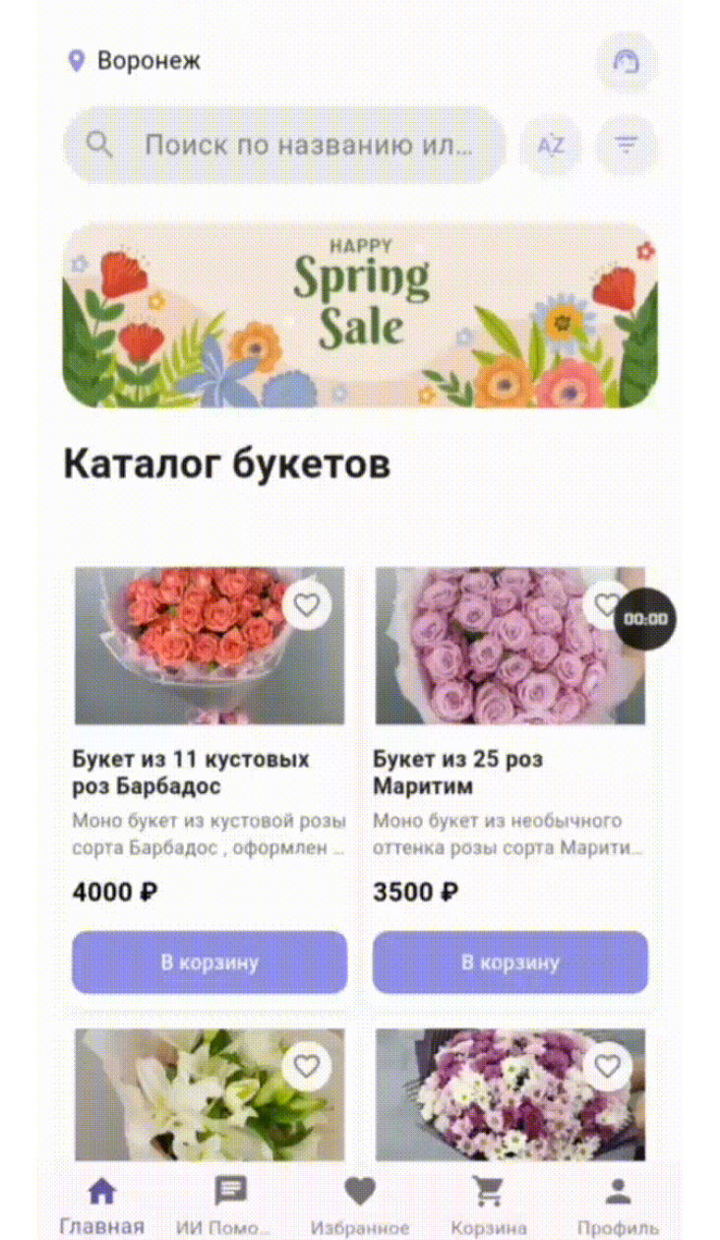
giftly
Ключевые сценарии: ИИ-помощник
09

Slide 10
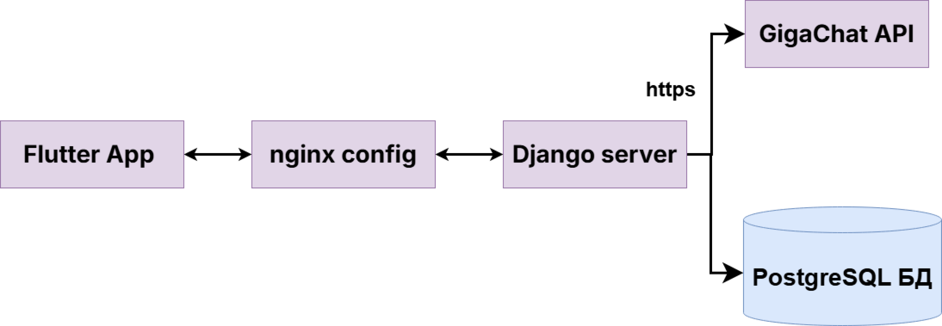
giftly
Ваши подарки, наши заботы
Архитектура
10

Slide 11



giftly
Ваши подарки, наши заботы
Технологии
+
Dart
Flutter
11

Slide 12






giftly
Ваши подарки, наши заботы
Технологии
Сервисы
+
Django
Python
Selectel
12
PostgreSQL
Nginx
Docker

Slide 13

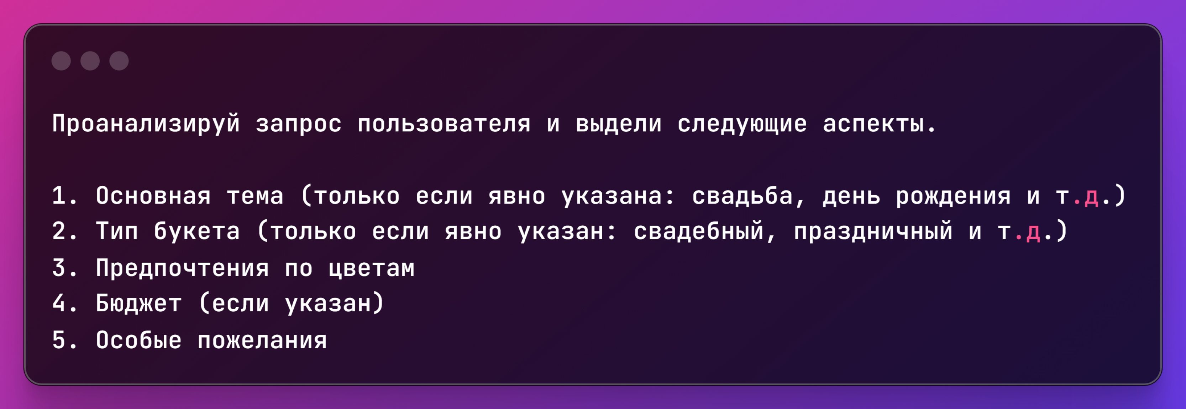
giftly
Ваши подарки, наши заботы
ИИ-помощник
13
Промт

Slide 14
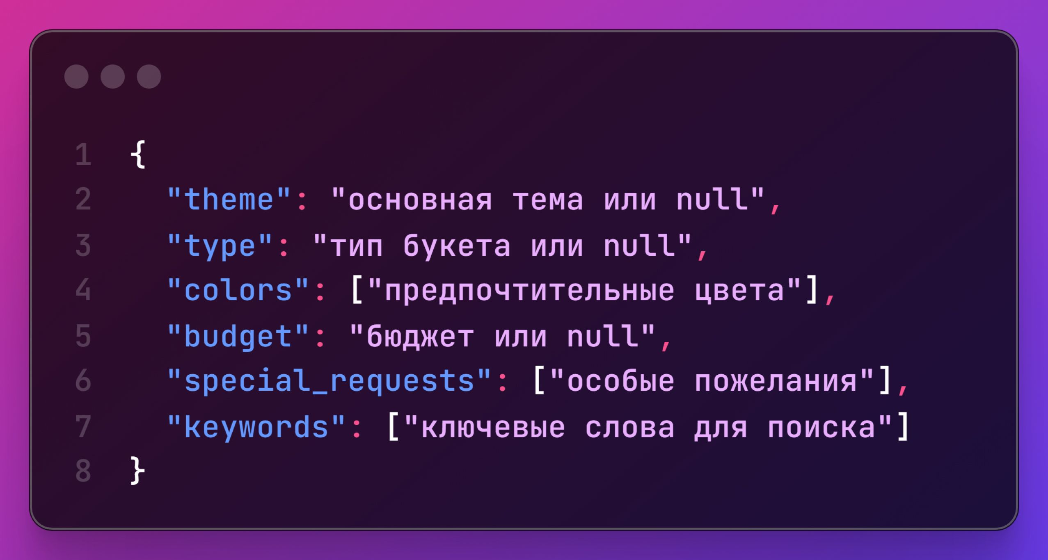
giftly
Ваши подарки, наши заботы
ИИ-помощник
14
Ответ в виде json

Slide 15

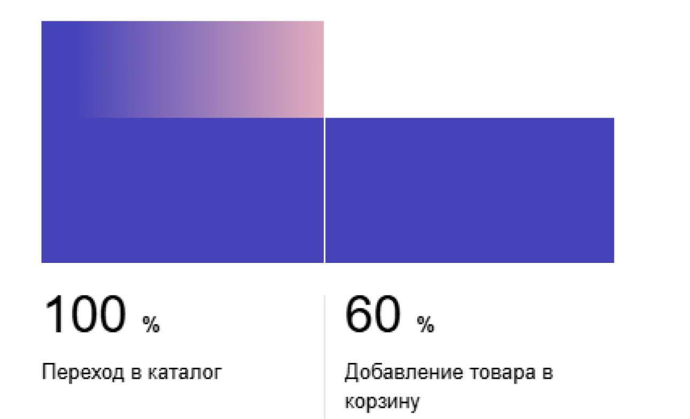
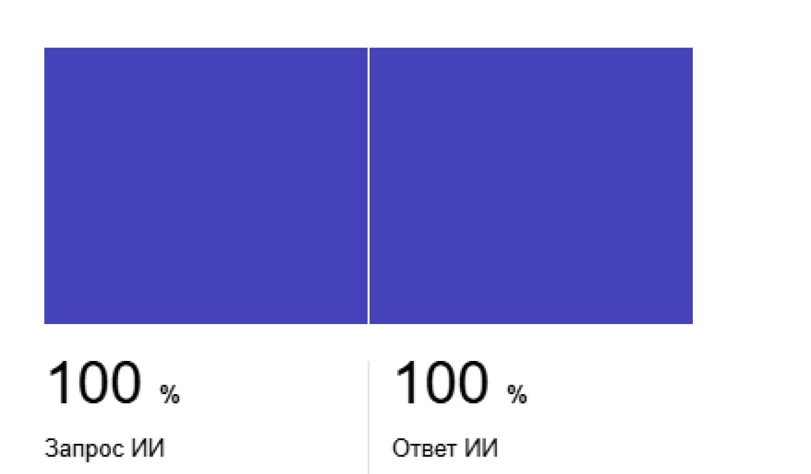
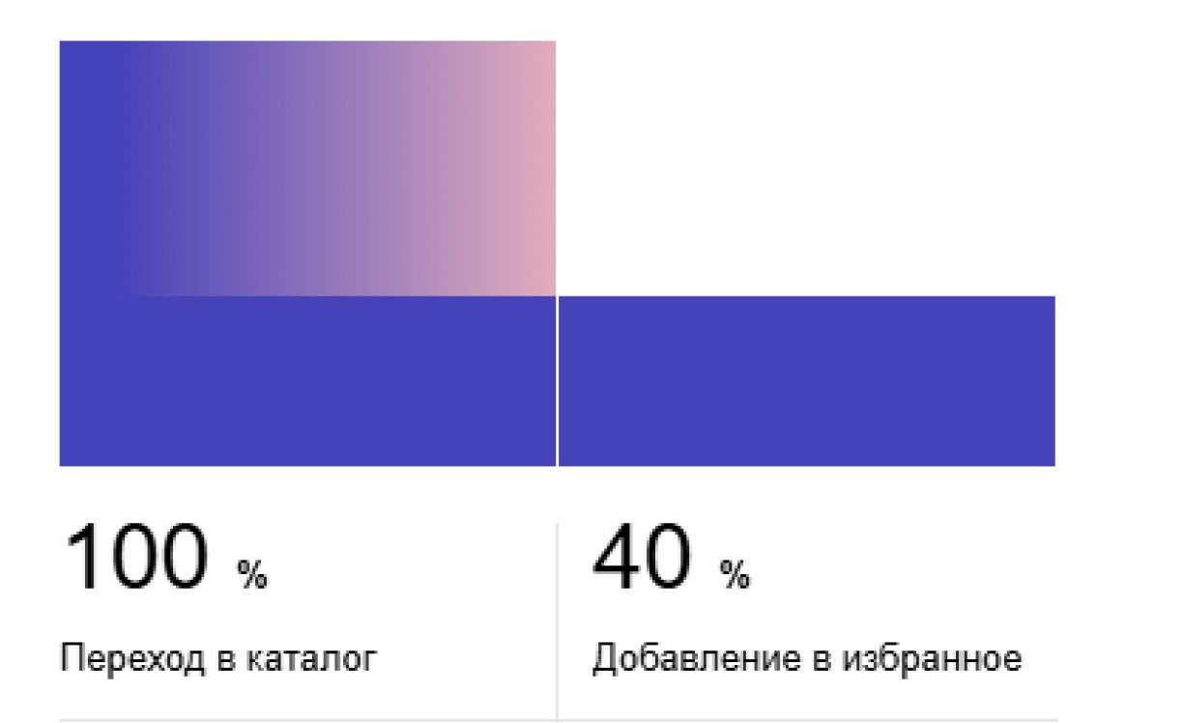
giftly
Ваши подарки, наши заботы
Метрики
Добавление в корзину
Запрос букета и ответ ИИ
Добавление в избранное
15

Slide 16



giftly
Долгосрочные перспективы
01
✅
02
✅
Подписки для покупателей
Сервис курьерской доставки
Платные подписки с особыми акциями и предложениями
Доставка “до двери” и отслеживание пути курьера
16

Slide 17






giftly
Ваши подарки, наши заботы
Стеблев Данила teamlead, PM
Кондратьев Дмитрий Backend
5
4
Пальчикова Дарья аналитик
Нетесова Мария дизайнер
4
5
Одинцов Артем тех. писатель
Мироненко Петр Frontend
0
4
17

Slide 18

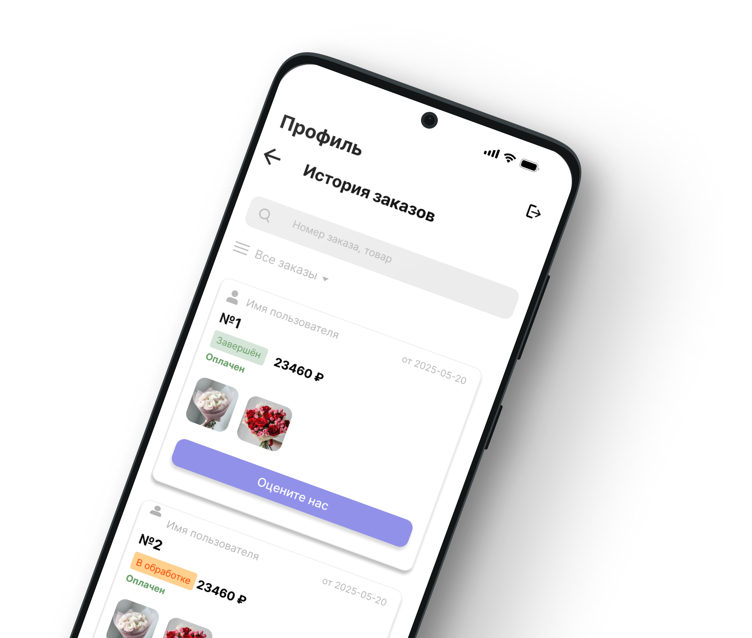
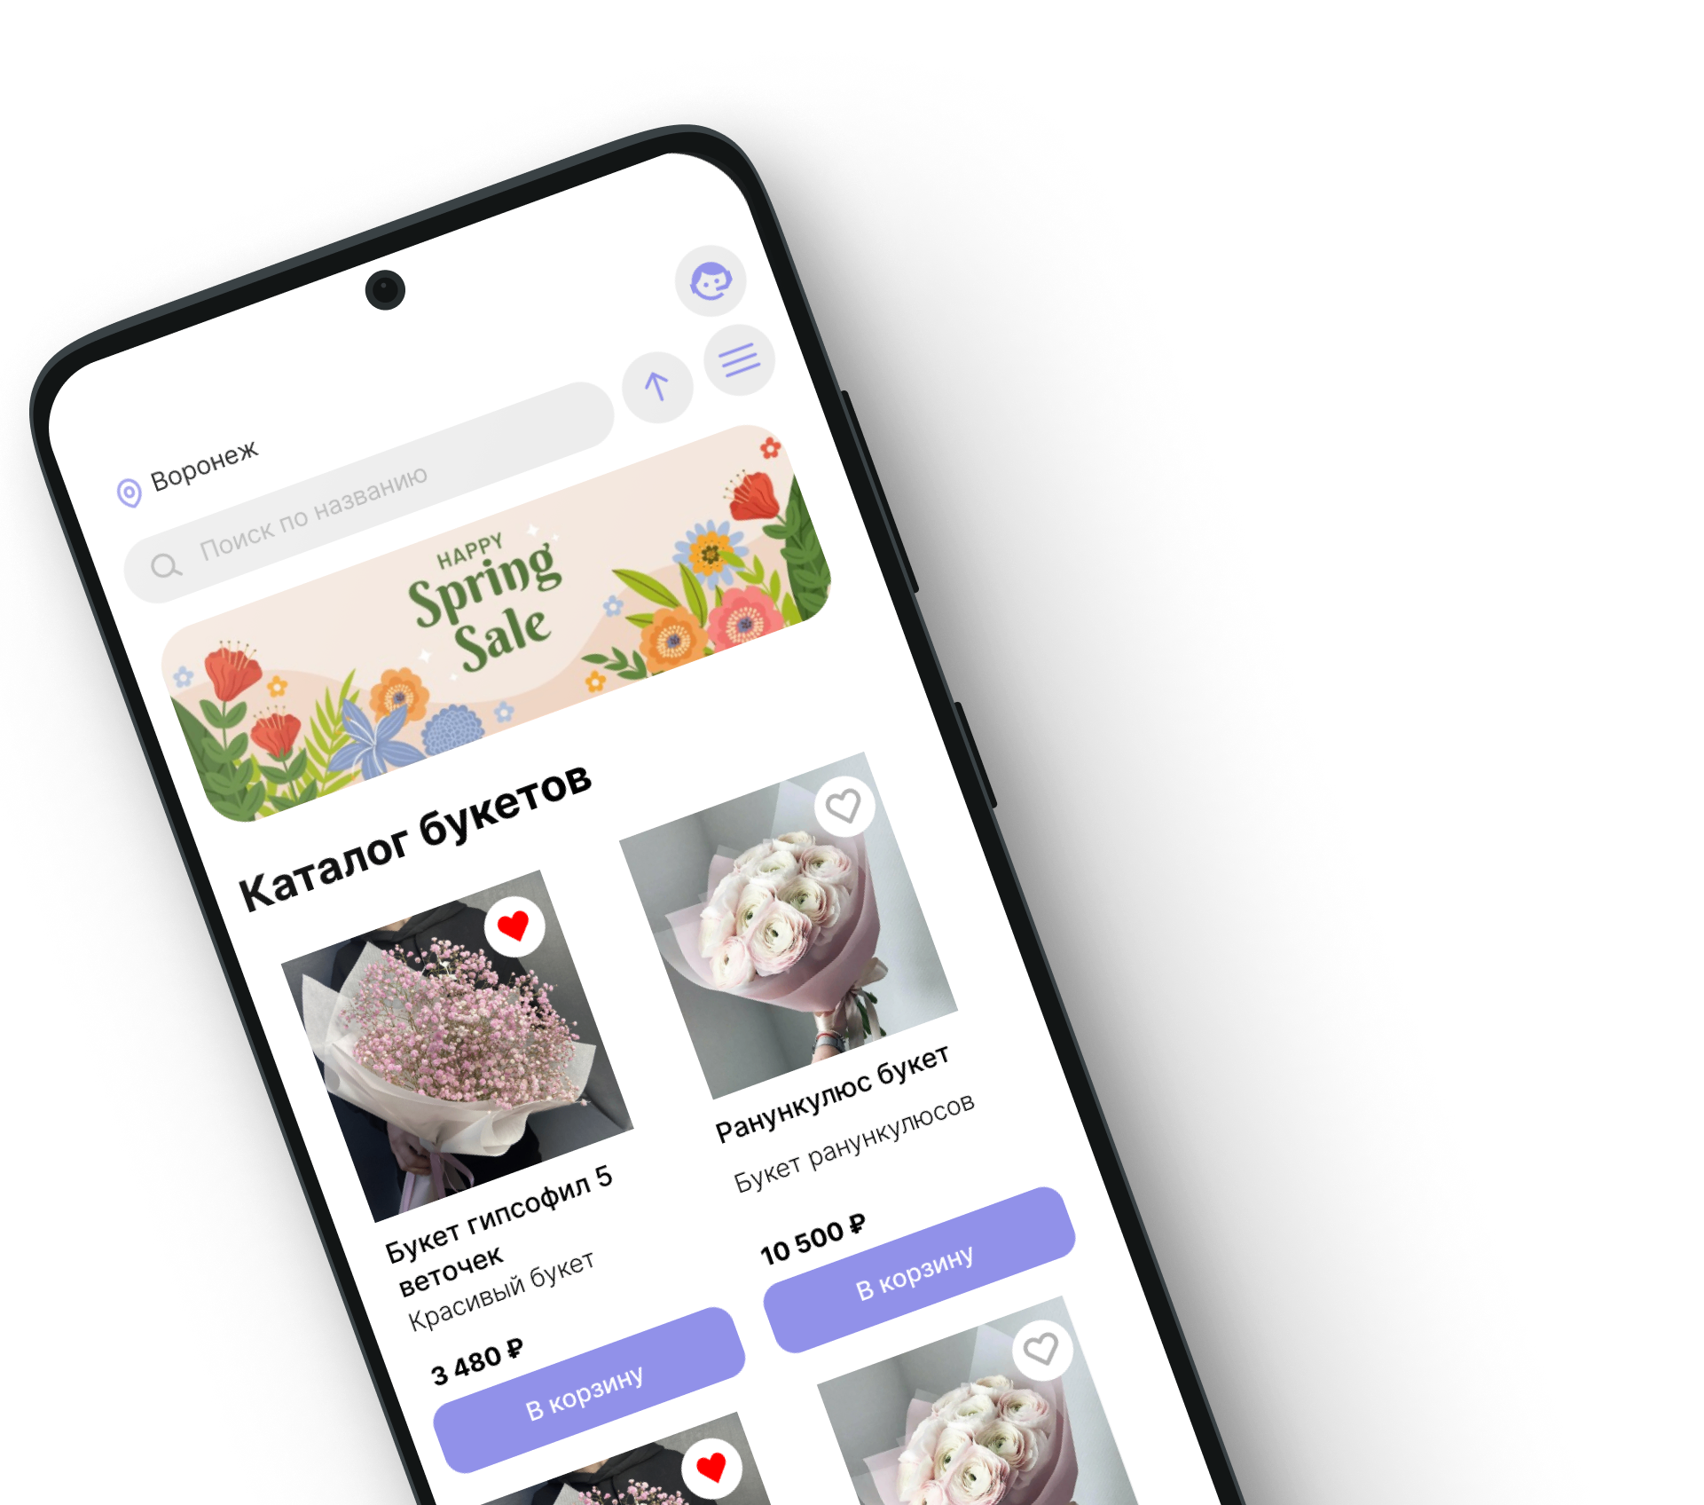

giftly
Репозиторий
Thank You! Cледите за нами на GitHub
9:41
18

